Slide 1
Tema: ATUALIZAÇÃO DO STATUS DAS MOÇÕES
GILMAR VENTURA
Reunião APP Grupo – 04/07/2018
Rev.:14/07/2018

Slide 2
PED - PLANO DE EQUACIONAMENTO - APP GRUPO Ação 1: Identificar e fomentar lideranças políticas, tanto local quanto nacional, para que se sensibilizem e atuem favoravelmente aos interesses dos participantes no PED (Plano de Equacionamento do Déficit) da PETROS. Sub-ação 1.4: Padronizar a forma e metodologia de abordagem (contato) preliminar com o político.

Slide 3
Moção - Procedimento
Elaborar, apresentar e aprovar Moção, sobre a causa, na Câmara de vereadores do Município;
2. Após a aprovação, a Câmara, encaminha a Moção aprovada para o Presidente da República, Presidentes do Senado e Presidente da Câmara, para os Senadores e Deputados Federais de cada Estado;

Slide 4
MOÇÃO - OBJETIVOs
1. Obter apoio do Presidente da República, do Presidentes do Senado, do Presidente da Câmara dos Deputados, dos Senadores e dos Deputados Federais de cada Estado nas reivindicações dos Empregados, Aposentados e Pensionistas da PETROBRÁS, no sentido de minimizarem o impacto do Plano de Equacionamento do Déficit do Plano PETROS, invocando à PETROBRAS e a PETROS para que estas expurguem do total a ser equacionado o que a PETROBRAS deve à PETROS e os prejuízos decorrentes das fraudes apuradas pela “Operação GREENFIELD”

Slide 5
MOÇÃO - OBJETIVOs
2. Fazer gestão junto aos políticos (Deputados Federais e Senadores) para aprovarem os Projetos de Leis (PLs), que estão “engavetados”, os quais visam aprimorar a gestão dos órgão fiscalizadores das Entidades Fechadas de Previdência Complementar (EFPC) e garantir a punição dos maus administradores de Planos, bem como para também apoiarem a Operação Greenfield .

Slide 6
Diplomas Legais
a) PL 8821/2017, de autoria do Deputado Federal Sergio Souza(PMDB-PR):
Ementa
Acrescenta § 8º ao art. 11 da Lei nº 9.532, de 10 de dezembro de 1997, que altera a legislação tributária federal e dá outras providências, para dispor que não se aplica o limite de dedução do imposto devido na declaração de rendimentos, na hipótese de contribuição adicional para equacionamento de resultado deficitário dos planos de benefícios de entidade fechada de previdência complementar.

Slide 7
b) PLP 268/2016, do Senador VALDIR RAUPP (PMDB-RO):
Ementa
Altera a Lei Complementar nº 108, de 29 de maio de 2001, para aprimorar os dispositivos de governança das entidades fechadas de previdência complementar vinculadas à União, aos Estados, ao Distrito Federal e aos Municípios e a suas autarquias, fundações, sociedades de economia mista e outras entidades públicas.
c) PLP 439/2017, do Deputado Federal Efraim Filho (DEM/PB):
Ementa Altera a Lei Complementar nº 109, de 29 de maio de 2001, para disciplinar o processo de equacionamento de planos de previdência complementar deficitários, e dá outras providências.

Slide 8
d) PLS 312/2016, do Senador José Anibal (PSDB-SP) :
Ementa Enquadra as entidades de previdência complementar no campo de aplicação da Lei nº 7.492, de 16 de junho de 1986, que define os crimes contra o sistema financeiro nacional, permite a Superintendência Nacional de Previdência Complementar – Previc a verificar a ocorrência de crime e conceitua crime de gestão fraudulenta e temerária.

Slide 9
e) PLS 380/2014, da Senadora ANA AMÉLIA (PP-RS).
Ementa
Altera e acrescenta dispositivos à Lei Complementar nº 109/2001 (Previdência complementar), para garantir o respeito ao ato jurídico perfeito e ao direito adquirido aos beneficiários dos planos de previdência e dispor sobre:
- as responsabilidades dos planos;
- o equilíbrio financeiro e atuarial das entidades;
- a publicidade das informações, como as demonstrações contábeis;
- a composição e competências dos conselhos deliberativo e fiscal;
- o envio ao Ministério Público de informações e documentos sobre práticas irregulares, e
- a audiência do Tribunal de Contas da União e da Comissão de Valores Mobiliários sobre as operações de fusão, incorporação de entidades fechadas, bem como de retirada e transferência de patrocinador.

Slide 10
Fluxo da Moção
Cada Câmara, após aprovação envia:
...
MOÇÃO 1
MOÇÃO 2
MOÇÃO 3
MOÇÃO N
Deputados Federais do Estado
Senadores do Estado
Presidentes da Câmara Federal e do Senado
Presidente da República
Presidente da Petrobras
Presidente da Petros

Slide 11
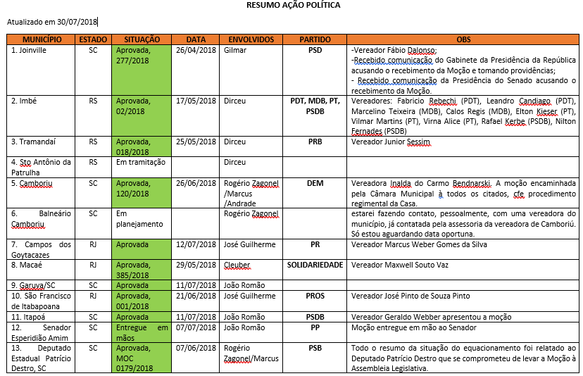

Slide 12
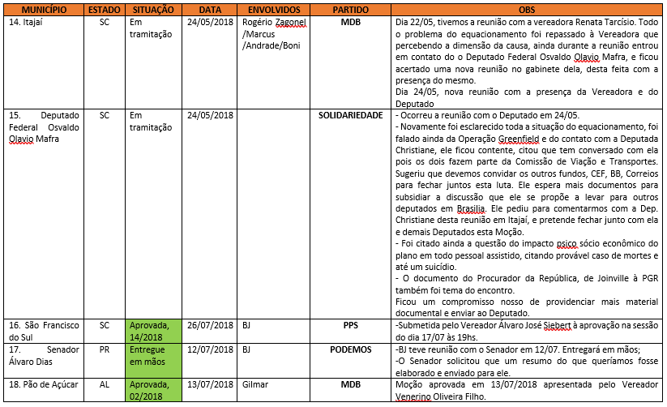

Slide 13
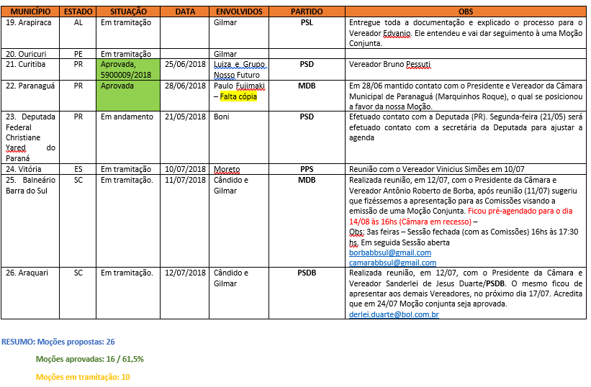

Slide 14
Moção de Joinville

Slide 15
Retorno alcançado:
Retorno do Gabinete da Presidência
Retorno do Gabinete do Senado

